Slide 1

Les jeunes et les sciences en FWB Résultats de PISA 2006
Ariane Baye
Analyse des Systèmes et des Pratiques d’Enseignement, Pr. D. Lafontaine
Conférence donnée dans le cadre du Groupe de travail « Attractivité des études et métiers scientifiques et techniques », Conseil économique et social de la Wallonie, 31 janvier 2013

Slide 2

Qu’est-ce que PISA ?

Slide 3
Le dispositif d’évaluation
Optique prospective : que peuvent faire les futurs adultes
D’où une évaluation des jeunes de 15 ans, proches de la fin de la scolarité obligatoire (à temps plein), où qu’ils soient dans le parcours scolaire
Objectif : Mieux comprendre le fonctionnement des systèmes éducatifs en vue de les améliorer (performance et équité)

Slide 4
Le dispositif d’évaluation
2000 | 2003 | 2006 | 2009
LECTURE | MATH | SCIENCES | LECTURE
Math | Lecture | Math | Math
Sciences | Sciences | Lecture | Sciences

Slide 5
Le dispositif d’évaluation
En 2006, 57 pays (30 Ocdé, 27 partenaires)
400.000 élèves de 15 ans
Communauté française : 2890 élèves issus de 97 établissements
Représentativité en fonction des réseaux, types et formes d’enseignement

Slide 6
Le dispositif d’évaluation
Procédures strictes et vérification de l’application de standards de qualité à toutes les étapes du processus
Conception du test
Traduction et adaptation
Pré-test
Echantillonnage (niveau Ecole – niveau Elève)
Administration des tests
Codage (correction des questions ouvertes)
…

Slide 7
Modalités d’évaluation
2 heures de test cognitif
Un questionnaire à l’élève et au chef d’établissement
=> Apportent des informations pour comprendre et relativiser les performances entre et à l’intérieur des systèmes éducatifs
Des formats de question variés : questions à choix multiple, questions ouvertes à réponse brève, questions ouvertes à réponse construite
Des modalités de correction standardisées et des vérifications de la concordance entre correcteurs par pays et entre pays

Slide 8
Performances moyennes en culture scientifique

Slide 9
Définition de la culture scientifique
Les connaissances scientifiques de l’individu et sa capacité d’utiliser ces connaissances pour
identifier les questions auxquelles la science peut apporter une réponse, caractériser une démarche scientifique
expliquer des phénomènes scientifiques
tirer des conclusions fondées sur des faits à propos de questions à caractère scientifique.
= connaissances en sciences, dans les domaines Terre et Univers, Systèmes vivants, Systèmes physiques et chimiques

Slide 10
La conscience du rôle de la science et de la technologie dans la constitution de notre environnement matériel, intellectuel et culturel.
= connaissances à propos de la science
La volonté de s’engager en qualité de citoyen réfléchi à propos de problèmes à caractère scientifique et touchant à des notions relatives à la science (OCDE, 2006).
➾ attitudes envers les sciences (pas dans score)

Slide 11
Exemples de questions

Slide 13
Identifier des questions d’ordre scientifique
Niveaux
6
5
4
3
2
Connaissances à propos de la science
1

Slide 14
Expliquer des phénomènes de manière scientifique
Niveaux
6
5
4
3
2
Connaissances en sciences
1

Slide 15
Expliquer des phénomènes de manière scientifique
Niveaux
6
5
4
3
2
Connaissances en sciences
1

Slide 17
Utiliser des faits scientifiques
Niveaux
6
5
4
3
2
Connaissances à propos de la science
1

Slide 19
Connaissances à propos de la science Connaissances en sciences
Performances comparables à la moyenne internationale
Connaissances à propos de la science
Performances plus faibles que la moyenne internationale dans la mobilisation des connaissances
Terre et Univers
Systèmes vivants
Systèmes physiques et chimiques

Slide 20
En moyenne, les élèves de la Communauté française peuvent faire la distinction entre ce qui relève de la science et ce qui n’en relève pas, reconnaître une démarche scientifique et utiliser des données scientifiques fournies

Slide 21
Les performances sont en moyenne faibles lorsqu’il s’agit de mobiliser des connaissances en sciences, autrement dit, lorsqu’il s’agit de
« maîtriser des savoirs scientifiques permettant de prendre une part active dans une société technoscientifique »
Compétences terminales et savoirs requis en sciences

Slide 22
Le constat est-il récent ?

Slide 23
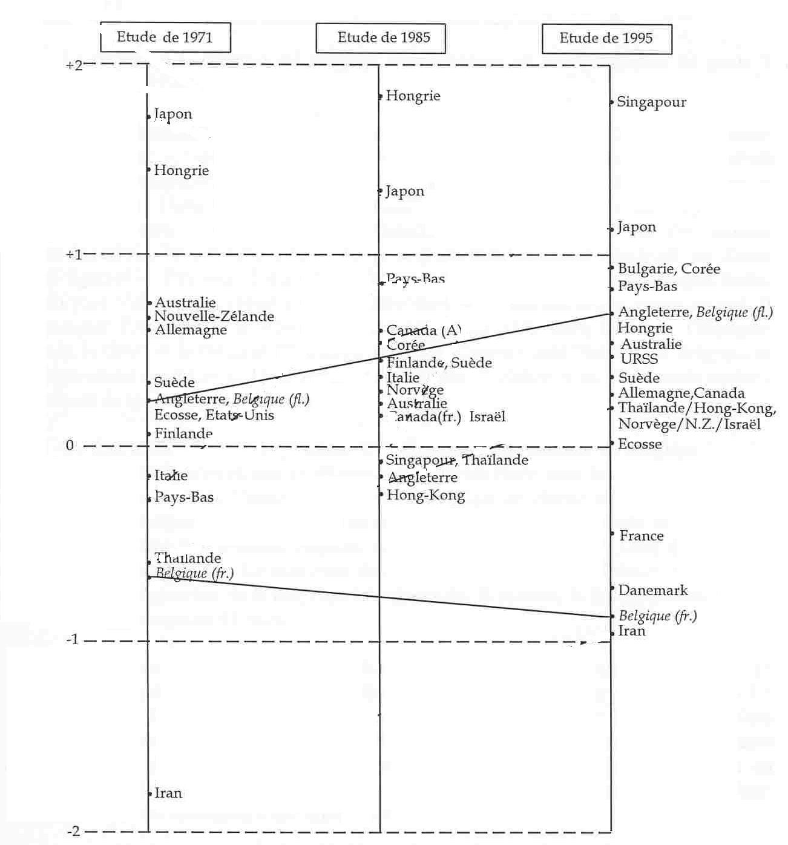
TIMSS Sciences
BFL
BFR
I.E.A.: International Association for the Evaluation of Educational Achievement

Slide 24
Facteurs explicatifs
Type d’échantillon (les 15 ans et pas une année d’études),
Place des sciences dans notre enseignement
Inégalités /inéquité du système éducatif
Différences entres écoles

Slide 25
Répartition dans les formes et années d’études
44% d’élèves en retard
Pourcentages d'élèves de 15 ans par année et forme d'enseignement en Communauté française - PISA 2006

Slide 26
Pourcentages d'élèves de 15 ans déclarant avoir redoublé au moins une fois dans les pays de l’Ocdé - PISA 2003

Slide 27
Niveaux de compétences
Six niveaux de compétences en sciences ont été établis
En Communauté française, près d’1/4 des élèves sont sous le niveau 2 de compétences, ce qui est supérieur à la moyenne internationale (1/5)
La proportion d’élèves aux niveaux 5 et 6 (7%) est proche de la moyenne internationale (9%)

Slide 28
Niveaux compétences selon les années et filières
La moitié des élèves ayant redoublé et dans la filière qualifiante sont sous le seuil de compétence en sciences

Slide 29
Performances et caractéristiques du système éducatif
Le très haut taux de redoublement et l’organisation de filières hiérarchisées pèsent sur les performances moyennes
Dans les trois domaines évalués par PISA, la FWB se caractérise plutôt par une forte proportion d’élèves faibles que par une trop faible proportion d’élèves très forts
Cependant, la faiblesse structurelle induite par ces facteurs ne se traduit pas de la même manière dans tous les domaines

Slide 30
L’évolution dans le temps dans les trois domaines
Lecture
Mathématiques
Sciences

Slide 31
Performances et caractéristiques du système éducatif
En mathématiques, les résultats moyens de la FWB sont proches de la moyenne internationale. En lecture, les très faibles résultats de 2000 semblent se redresser.
Les résultats particulièrement faibles en sciences s’expliquent sans doute par une culture de l’enseignement des sciences moins développée et le fait que les élèves de qualification n’ont que très peu accès à des options scientifiques

Slide 32
Facteurs explicatifs
Type d’échantillon (les 15 ans et pas une année d’études),
Place des sciences dans notre enseignement
Inégalités /inéquité du système éducatif
Différences entres écoles

Slide 33
Choix d’options scientifiques à 15 ans
Les options de sciences
A 15 ans, environ 30% des élèves sont dans une option sciences fortes (càd au moins 5h).
Par filière, on constate qu’environ la moitié des élèves de transition (général et technique de transition) sont dans une option « sciences fortes », pour seulement 2% des élèves de qualification (technique de qualification et professionnel)

Slide 34
Culture scientifique dans notre enseignement
Il semble y avoir moins de pression à réussir en sciences que dans d’autres matières
% d’élèves estimant important ou très important de bien réussir dans différentes matières
 | OCDE | C. française | C. flamande
Les cours de sciences | 78 | 72 | 59
Les cours de mathématiques | 92 | 91 | 90
Les cours de français (langue maternelle) | 90 | 90 | 77

Slide 35
Les méthodes d’enseignement des sciences % d’élèves disant ne jamais ou presque jamais rencontrer ce type de situations durant les cours de sciences
 | OCDE | C. française | C. flamande
On demande aux élèves d’imaginer comment une question de sciences pourrait être étudiée au laboratoire | 38 | 49 | 68
On demande aux élèves de mener une investigation pour tester leurs idées | 41 | 48 | 65
On permet aux élèves de concevoir leurs propres expériences | 55 | 60 | 73
On demande aux élèves de tirer les conclusions d’une expérience qu’ils ont réalisée | 16 | 19 | 16
Les élèves passent du temps au laboratoire pour réaliser des expériences pratiques | 32 | 59 | 43
Les expériences sont réalisées par le professeur à titre de démonstration | 22 | 21 | 13
Les élèves réalisent des expériences en suivant les consignes du professeur | 21 | 39 | 28

Slide 36
Les méthodes d’enseignement des sciences
Par rapport au niveau international, l’enseignement des sciences en Communauté française semble moins laisser de place à l’expérimentation scientifique comme forme d’apprentissage des sciences.

Slide 37
Didactique des sciences
% élèves d’accord ou tout à fait d’accord | Communauté française | Communauté flamande
Cela me plaît d’avoir à résoudre des problèmes en sciences | 43 % | 61 %
Je prends plaisir à acquérir de nouvelles connaissances en sciences | 72 % | 58 %

Slide 38
Facteurs explicatifs
Type d’échantillon (les 15 ans)… en lien avec notre structure éducative
Place des sciences dans notre enseignement
Inégalités /inéquité du système éducatif
Différences entres écoles

Slide 39
Différences en fonction du niveau socioéconomique
25% défavorisés
25% favorisés
CF
La CF est parmi les plus discriminants (3 domaines)

Slide 40
Facteurs explicatifs
Dans tous les pays, les différences entre élèves favorisés et défavorisés sont importantes, mais elles sont particulièrement accusées en FWB, tout comme d’ailleurs dans les autres systèmes où l’on pratique intensivement le redoublement

Slide 41
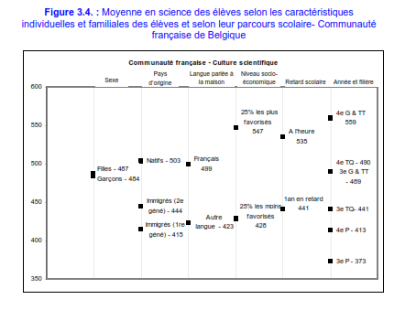

Slide 42
Facteurs explicatifs
Tous les facteurs familiaux ou scolaires traduisant un contexte défavorisé ou une faiblesse scolaire sont associés à d’importantes différences de résultats

Slide 43
Facteurs explicatifs
Type d’échantillon (les 15 ans)… en lien avec notre structure éducative
Place des sciences dans notre enseignement
Inégalités /inéquité du système éducatif
Différences entres écoles

Slide 44
Il existe de nombreuses écoles très performantes en Communauté française
41 % des établissements de l’échantillon ont des performances égales ou supérieures à la moyenne internationale
Le problème réside dans la concentration d’élèves en difficulté dans certains établissements. Les écoles les plus faibles accueillent massivement les élèves les plus fragiles :
Statut socioéconomique peu élevé
Peu de livres à la maison
Nombreux élèves issus de l’immigration
Élèves ne parlant pas la langue du test chez eux
Élèves en retard scolaire
…

Slide 45
Proportion d’élèves issus de l’immigration et performance des écoles
PISA 2006

Slide 46
Proportion d’élèves ayant entre 0 et 10 livres à la maison et performance des écoles
PISA 2006

Slide 47
Attitudes envers les sciences

Slide 48
Précaution
Données élaborées sur la base des réponses des élèves et non à partir d’observations directes ou d’entretiens approfondis.
Idée de ce que les élèves considèrent comme important ou non, mais cela ne permet pas pour autant d’affirmer que les élèves se comportent réellement comme ils le laissent entendre.

Slide 49
Intérêt pour les sciences % d’élèves moyennement ou beaucoup intéressés
 | OCDE | C. française | C. flamande
Les phénomènes physiques | 49 | 63 | 43
Les phénomènes chimiques | 50 | 61 | 45
La biologie et les végétaux | 47 | 54 | 45
La biologie humaine | 68 | 74 | 73
Les phénomènes astronomiques | 53 | 55 | 52
Les phénomènes géologiques | 41 | 46 | 38
La manière dont les scientifiques conçoivent leurs expériences | 46 | 51 | 49
Ce qu'il faut faire pour qu'une explication soit scientifique | 36 | 39 | 35
Indice moyen | 0,00 | 0,19 | -0,10

Slide 50
Plaisir apporté par les sciences % d’élèves d’accord ou tout à fait d’accord
 | OCDE | C. française | C. flamande
Je trouve agréable d'apprendre des notions de sciences. | 63 | 75 | 51
J'aime lire des textes qui traitent des sciences. | 50 | 50 | 42
Cela me plait d'avoir à résoudre des problèmes en sciences. | 43 | 43 | 61
Je prends plaisir à acquérir de nouvelles connaissances en sciences. | 67 | 72 | 58
Cela m'intéresse d'apprendre des choses en sciences. | 63 | 78 | 60
Indice moyen | 0,00 | 0,14 | -0,13

Slide 51
Intérêt et plaisir pour les sciences
Les élèves de la Communauté française trouvent majoritairement les contenus et démarches scientifiques intéressants, et disent prendre plaisir à apprendre les sciences.
Ils sont à cet égard plus positifs que la moyenne internationale et que les élèves de la Communauté flamande

Slide 52
Perception de ses compétences % d’élèves certains d’arriver facilement ou avec un peu d’effort à réaliser les tâches proposées
 | OCDE | C. française | C. flamande
Identifier la question scientifique qui est à la base d'un article de journal portant sur un problème de santé. | 73 | 76 | 71
Expliquer pourquoi les tremblements de terre sont plus fréquents dans certaines régions que dans d'autres. | 76 | 68 | 66
Décrire le rôle des antibiotiques dans le traitement des maladies. | 59 | 58 | 57
Déterminer quelle est la question scientifique liée au traitement des déchets. | 62 | 51 | 52
Prévoir en quoi des changements apportés à l'environnement affecteront la survie de certaines espèces. | 64 | 67 | 61
Interpréter des informations scientifiques fournies sur l'étiquette des produits alimentaires. | 64 | 72 | 63
Discuter sur la façon dont des données nouvelles pourraient modifier votre point de vue sur la probabilité qu'il existe de la vie sur Mars. | 51 | 50 | 53
Déterminer quelle est la meilleure de deux explications sur la formation des pluies acides. | 58 | 46 | 65
Indice moyen | 0,00 | -0,08 | -0,06

Slide 53
Perception de ses compétences
Les élèves francophones se montrent tout aussi confiants que leurs homologues flamands dans leur capacité à réaliser des tâches scientifiques. Les élèves belges sont toutefois un peu moins confiants que la moyenne internationale.

Slide 54
Sources des connaissances scientifiques des élèves
 | La pollution de l’air | Les pénuries d’énergie | L’extinction de certaines plantes ou animaux | L’abattage des forêts en vue de l’exploita-tion des sols | Les pénuries d’eau | Les déchets nucléaires
D’aucune source. Je ne suis pas sûr(e) de savoir ce que c’est | 3 (0,4) | 33 (1,4) | 6 (0,4) | 7 (0,5) | 21 (0,7) | 16 (0,9)
De l’école | 63 (1,1) | 31 (0,9) | 50 (1,2) | 52 (1,2) | 40 (1,0) | 38 (1,1)
De la TV , de la radio, de journaux ou de magazines | 63 (1,2) | 40 (1,4) | 59 (1,1) | 57 (1,3) | 48 (1,1) | 51 (0,9)
De mes ami(e)s | 6 (0,4) | 2 (0,3) | 5 (0,4) | 4 (0,4) | 3 (0,3) | 3 (0,4)
De ma famille | 26 (1,2) | 11 (0,7) | 16 (1,0) | 14 (0,9) | 14 (0,7) | 11 (0,6)
D’Internet ou de livres | 19 (0,8) | 9 (0,6) | 23 (0,9) | 18 (0,6) | 12 (0,6) | 15 (0,6)

Slide 55
Activités scientifiques en dehors de l’école % d'élèves déclarant participer très souvent ou régulièrement aux activités
 | OCDE | C. française | C. flamande
Regarder des programmes télévisés sur des thèmes scientifiques. | 21 | 25 | 24
Acheter ou emprunter des livres sur des thèmes scientifiques. | 8 | 10 | 7
Surfer sur des sites Web traitant de thèmes scientifiques. | 13 | 16 | 12
Ecouter des émissions à la radio sur les progrès dans des domaines scientifiques. | 7 | 10 | 5
Lire des revues de sciences ou des articles scientifiques dans les journaux. | 20 | 21 | 20
Fréquenter un club de sciences. | 4 | 2 | 1
Indice moyen | 0,00 | 0,11 | -0,06

Slide 56
Activités scientifiques en dehors de l’école
Les élèves de la Communauté française profitent plus que ceux de la Communauté flamande et qu’au niveau international des activités scientifiques extrascolaires, notamment via les médias

Slide 57
Protection de l’environnement % d’élèves d’accord ou tout à fait d’accord
 | OCDE | C. française | C. flamande
Il est important d'effectuer des contrôles réguliers des émissions de gaz des voitures comme condition à leur utilisation. | 91 | 95 | 93
Cela m'embête quand on gaspille de l'énergie en laissant fonctionner des appareils électriques pour rien. | 69 | 86 | 68
Je suis favorable aux lois qui réglementent les émissions des usines, même si cela accroît le prix de leurs produits. | 69 | 77 | 61
Pour réduire le volume des déchets, l'utilisation d'emballages plastiques devrait être réduite au minimum. | 83 | 86 | 86
On devrait obliger les usines à prouver qu'elles éliminent en toute sécurité leurs déchets dangereux. | 92 | 94 | 95
Je suis favorable aux lois qui protègent l'habitat des espèces menacées. | 92 | 94 | 89
L'électricité devrait être produite autant que possible à partir de sources renouvelables, même si cela la rend plus chère. | 79 | 80 | 69
Indice moyen | 0,00 | 0,22 | -0,14

Slide 58
Protection de l’environnement
Les élèves de la Communauté française sont plus nombreux qu’au niveau international et que dans les deux autres Communautés à soutenir des mesures contraignantes pour protéger l’environnement

Slide 59
Pourquoi les attitudes à l’égard des sciences et de l’environnement sont-elles importantes ?
Une analyse de régression multiniveau a été effectuée sur 10 variables qui ont un impact important sur les performances des élèves
Cette analyse permet de répondre à la question suivante :
« Quelle est la différence de score en sciences pour deux élèves comparables sur 9 des 10 variables citées, et qui ne diffèrent que pour la variable restante ? »

Slide 60
Pourquoi les attitudes à l’égard des sciences et de l’environnement sont-elles importantes ?
Caractéristiques sociodémographiques
Le statut socioéconomique et culturel
Le sexe
Le statut par rapport à l’immigration
La langue parlée à la maison
Caractéristiques scolaires
Le retard scolaire
La filière d’études
Attitudes par rapport aux sciences
La conscience des problèmes environnementaux
La perception de ses propres compétences en sciences
La responsabilité par rapport au développement durable
Caractéristique de l’école
Niveau socioéconomique moyen de l’école

Slide 61
Qu’est-ce qui fait la différence ?

Slide 62
Le niveau socioéconomique de l’école et les caractéristiques scolaires (le fait d’être en retard ou dans l’enseignement qualifiant) affectent fortement les performances des élèves
Les caractéristiques individuelles des élèves jouent moins que le niveau socioéconomique de leur école et que leurs caractéristiques scolaires

Slide 63
Les variables attitudinales ont un impact important sur les résultats en sciences
A caractéristiques scolaires et individuelles comparables
la conscience des problèmes environnementaux
la perception de ses propres compétences en sciences
le sentiment de responsabilité par rapport au développement durable
expliquent des différences significatives et non négligeables de performances en sciences

Slide 64
Etudes et carrières scientifiques

Slide 65
Etudes et carrières scientifiques % d’élèves d’accord ou tout à fait d’accord
 | OCDE | C. française | C. flamande
J'aimerais exercer une profession dans laquelle interviennent les sciences. | 37 | 40 | 37
J'aimerais étudier les sciences après mes études secondaires. | 31 | 31 | 25
J'aimerais passer ma vie à faire des sciences à un niveau avancé. | 21 | 18 | 22
J'aimerais travailler sur des projets de sciences à l'âge adulte. | 27 | 26 | 26
Indice moyen | 0,00 | -0,05 | -0,02

Slide 66
Etudes et carrières scientifiques
Les élèves de la Communauté française sont aussi nombreux qu’en moyenne internationale, et un peu plus nombreux qu’en Flandre, à envisager des études scientifiques (30%) ou des professions dans lesquelles interviennent des sciences (40%)

Slide 67
Carrières scientifiques et performances en sciences
 | Performances en sciences
 | OCDE | C. française | C. flamande
Elèves ayant mentionné une profession à caractère scientifique | 537 | 526 | 580
Elèves n’ayant pas mentionné une profession à caractère scientifique | 489 | 472 | 513
Les élèves qui envisagent concrètement d’exercer une profession scientifique ont de meilleures performances en sciences

Slide 68
Etudes et carrières scientifiques selon la filière % d’élèves d’accord ou tout à fait d’accord
 | Transition | Qualification | C. française
J'aimerais exercer une profession dans laquelle interviennent les sciences. | 48 | 26 | 40
J'aimerais étudier les sciences après mes études secondaires. | 39 | 17 | 31
J'aimerais passer ma vie à faire des sciences à un niveau avancé. | 22 | 12 | 18
J'aimerais travailler sur des projets de sciences à l'âge adulte. | 31 | 16 | 26
Indice moyen | 0,12 | -0,34 | -0,05

Slide 69
Etudes et carrières scientifiques, selon la filière
Selon la filière fréquentée, les élèves n’envisagent pas du tout dans les mêmes proportions de poursuivre des études scientifiques, ni même d’exercer des professions à caractère scientifique

Slide 70
Information sur les carrières scientifiques % d’élèves s’estimant assez bien ou très bien informés
 | OCDE | C. française | C. flamande
Les professions à caractère scientifique qui existent sur le marché de l'emploi | 47 | 37 | 45
Où trouver des renseignements sur les professions à caractère scientifique | 53 | 38 | 45
Les étapes à suivre par les élèves qui veulent s'orienter vers une profession à caractère scientifique | 51 | 48 | 39
Les employeurs ou les entreprises qui embauchent des personnes pour exercer des professions à caractère scientifique | 37 | 28 | 29
Indice moyen | 0,00 | -0,24 | -0,23

Slide 71
Information sur les carrières scientifiques
Les élèves belges s’estiment moins bien informés qu’au niveau international sur l’orientation, les professions et les employeurs qui recrutent du personnel dans les domaines scientifiques

Slide 72
L’école prépare-t-elle aux carrières scientifiques ? % d’élèves d’accord ou tout à fait d’accord
 | OCDE | C. française | C. flamande
Les cours proposés par mon école permettent aux élèves d'acquérir les compétences et connaissances de base nécessaires pour une profession à caractère scientifique | 83 | 83 | 82
Les cours de sciences enseignés dans mon école permettent aux élèves d'acquérir les compétences et connaissances nécessaires pour un grand nombre de professions différentes | 80 | 79 | 76
Les cours que je suis me permettent d'acquérir les compétences et connaissances de base nécessaires pour une profession à caractère scientifique | 71 | 63 | 62
Mes professeurs me font acquérir les compétences et connaissances de base dont j'ai besoin pour une profession à caractère scientifique | 73 | 65 | 67
Indice moyen | 0,00 | -0,04 | -0,19

Slide 73
L’école prépare-t-elle aux carrières scientifiques ?
Les élèves de la Communauté française ne remettent pas en cause la qualité des cours de sciences dans leur école, mais sont moins convaincus qu’au niveau international que les cours qu’ils suivent sont une base suffisante pour exercer des professions à caractère scientifique

Slide 74
Où (en) sont les femmes?

Slide 75
Où (en) sont les femmes ?
Pas de différence significative entre les filles et les garçons sur l’échelle globale sciences
Des différences sur les sous-échelles de contenu
les garçons plus performants pour l’échelle « systèmes physiques » et « Terre et Univers »
les filles sont performantes pour l’échelle « systèmes vivants »
Sur les sous-échelles de compétences, les filles sont plus performantes pour la dimension « Identifier des questions d’ordre scientifique »

Slide 76
Où (en) sont les femmes ?
Les filles et les garçons ont des performances comparables en sciences
Filles et garçons ont des attitudes également favorables par rapport aux sciences
Et pourtant, en Belgique, parmi les diplômés de l’enseignement supérieur dans les domaines scientifiques, 30 % seulement sont des filles contre 70 % de garçons (36 % de filles en moyenne pour l’OCDE - Source – Regards sur l'éducation : Les indicateurs de l'Ocdé, 2007 – données 2005).

Slide 77
Vraiment pas de différences ?
Elèves de la filière de transition
% d’élèves suivant une option « sciences fortes » selon le genre
 | Filles | Garçons
« Sciences fortes » | 42 | 55
Autre option | 58 | 45

Slide 78
Performances en sciences des filles et des garçons de 15 ans dans le 2e degré de transition
 | Filles | Garçons | Différence G - F
Echelle globale
Moyenne | 530 (5,4) | 552 (4,6) | + 22 (4,9)
Ecart type | 80,1 (2,7) | 80,5 (2,8) | + 0,4 (3,2)
Sous-échelles de compétences
Identifier des questions d’ordre scientifique | 547 (5,6) | 554 (5,2) | + 7 (4,8)
Expliquer des phénomènes de manière scientifique | 510 (5,2) | 545 (5,0) | + 35 (4,8)
Utiliser des faits scientifiques | 548 (5,8) | 561 (5,0) | + 13 (5,1)
Sous-échelles de contenu
Connaissances à propos de la science | 543 (5,2) | 552 (4,5) | + 9 (4,8)
Connaissances en sciences Terre et univers | 498 (5,4) | 536 (4,7) | + 38 (6,0)
Systèmes vivants | 518 (5,3) | 541 (4,5) | + 23 (5,3)
Systèmes physiques | 497 (4,8) | 540 (4,1) | + 43 (4,9)
Toutes les différences sont en faveur des garçons.

Slide 79
A compétences égales, y a-t-il une divergence d’orientation entre les filles et les garçons ?
% d’élèves du 2e degré de transition inscrits dans des options scientifiques selon le genre et les performances au test PISA.
 | Filles (9,8 %) |  | Garçons (15,1 %)
 | Option scientifique | Autre option | Option scientifique | Autre option
Elèves très performants (niveaux 5 et 6) | 44 (7,5) | 56 (7,5) | 56 (6,0) | 44 (6,0)
Même très performantes, les filles choisissent moins les options scientifiques.

Slide 80
Différences d’attitudes selon le genre - élèves de transition
 | Ampleur de l’effet
1. La valeur accordée à la démarche scientifique
Valorisation générale des sciences | 0,19 (0,05)
Valorisation personnelle des sciences | 0,24 (0,05)
2. La perception de soi en sciences
Perception des capacités personnelles en sciences | 0,28 (0,05)
Perception de soi en sciences | 0,44 (0,06)
3. L’intérêt pour la science
Plaisir apporté par les sciences | 0,27 (0,05)
Motivation instrumentale pour l’apprentissage des sciences | 0,16 (0,05)
Motivation prospective pour l’apprentissage des sciences | 0,25 (0,05)
Participation à des activités scientifiques | 0,19 (0,06)
4. Le sens des responsabilités vis-à-vis des ressources de l’environnement
Sensibilisation aux problèmes environnementaux | 0,39 (0,06)
Inquiétude suscitée par les problèmes environnementaux | -0,08 (0,05)
Optimisme à l’égard des problèmes environnementaux | 0,10 (0,05)

Slide 81
Pénurie de professeurs de sciences
Les chefs d’établissements ne se plaignent pas de ne pas pouvoir pourvoir les postes, mais ils sont davantage gênés par le manque de professeurs « qualifiés » pour donner la matière.

Slide 82
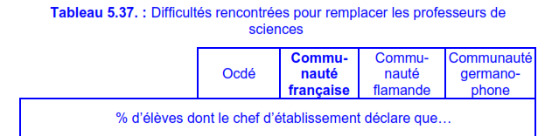
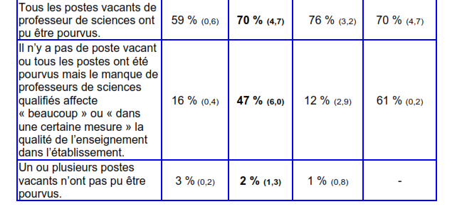
Pénurie?

Slide 83
Pénurie de professeurs de sciences
Les données de 2006 ne permettent pas une comparaison avec les autres branches. Par contre, en 2003, la question avait été posée pour toute une série de cours.
La valeur moyenne de l’indice est bien plus élevée que la valeur internationale. Il y a visiblement un gros problème de recrutement en FWB par rapport à la Flandre ou aux pays de l’OCDE.
Le problème se pose davantage en mathématiques et en langues, les sciences venant en 3e lieu.

Slide 84
 | Communauté française |  | Communauté flamande |  | Communauté germanophone
Pourcentage de chefs d’établissement qui déclarent que leur établissement est affecté « dans une certaine mesure » ou « beaucoup » par les facteurs suivants :
Pénurie de professeurs de mathématiques qualifiés | 58 | _{(4,84)} | 20 | _{(3,59)} | 43 | _{(0,26)}
Pénurie de professeurs de sciences qualifiés | 42 | _{(5,04)} | 15 | _{(3,04)} | 41 | _{(0,26)}
Pénurie de professeurs de langue maternelle qualifiés | 35 | _{(5,38)} | 9 | _{(2,26)} | 26 | _{(0,33)}
Pénurie de professeurs de langues étrangères nationales qualifiés | 58 | _{(5,06)} | 12 | _{(2,59)} | 29 | _{(0,27)}
Pénurie d'autres professeurs de langues étrangères qualifiés | 37 | _{(5,28)} | 9 | _{(2,12)} | 21 | _{(0,12)}
Pénurie d'enseignants expérimentés | 61 | _{(5,46)} | 34 | _{(3,79)} | 48 | _{(0,26)}
Pénurie d’enseignants intérimaires | 77 | _{(4,48)} | 61 | _{(4,56)} | 75 | _{(0,32)}
Valeur moyenne de l'indice | 0,80 | _{(0,08)} | -0,15 | _{(0,07)} | 0,56 | _{(0,00)}

Slide 85
Conclusions
Climat favorable aux sciences (intérêt, plaisir, médias)
A 15 ans, pas de désaffection pour les études et carrières scientifiques
MAIS « Réservoir » étroit d’élèves à l’aise avec les compétences scientifiques, en raison de la structure hiérarchique de notre système éducatif
Problème d’engagement des filles dans les études supérieures scientifiques, situation qui se profile déjà à 15 ans (perception de soi plus négative, moins enclines à opter pour les sciences)

